Slide 1
CHILL
Холкин Арсений
Тулинова олеся
9м-6 класс

Slide 2
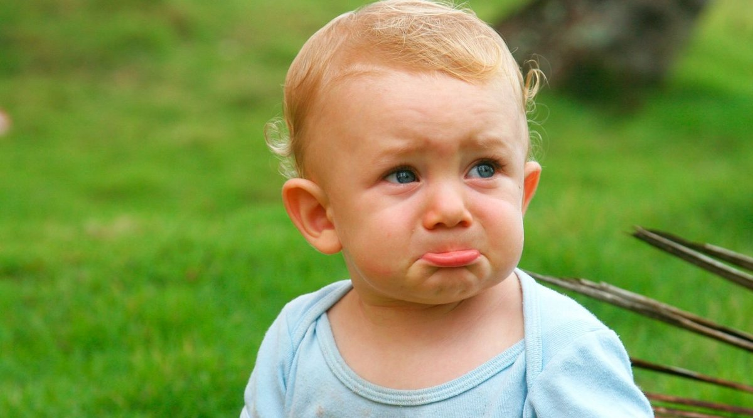
Грустишь?

Slide 3
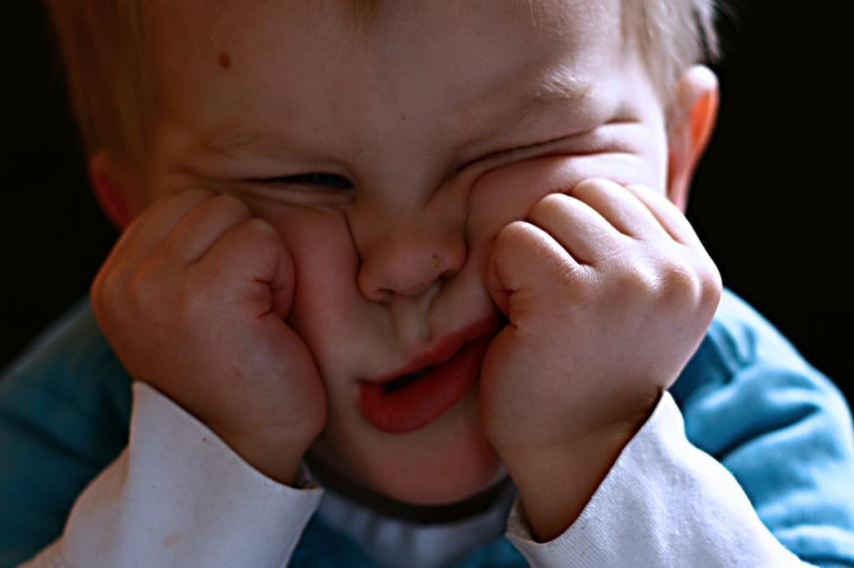
Тебе скучно?

Slide 4
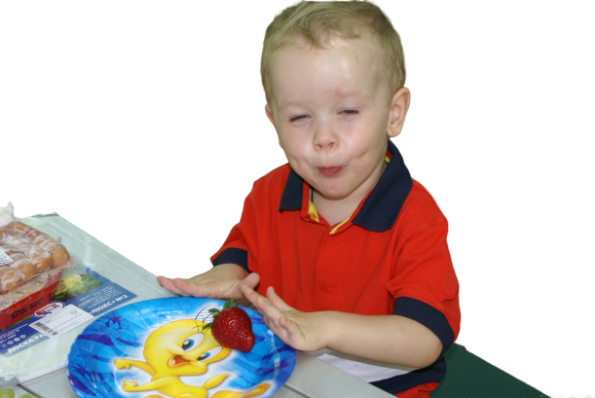
Ps. Это маленький Терена
Все что вы делаете это кушаете?

Slide 5

Мы Вам поможем!

Slide 6
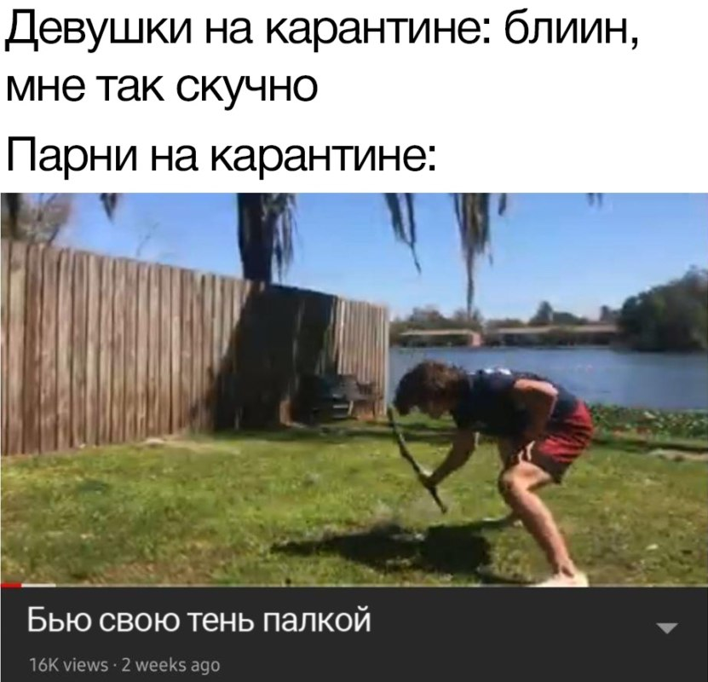
Проблема… нам скучно
Чтобы быть продуктивным и оставить время для отдыха необходимо иметь четкий график!
С этим мы и решили вам помочь.

Slide 7
суть нашего Веб-приложения
Пользователю предлагается расписание его дня, чтобы не грустить на карантине на основе его предпочтений и с учетом работы/учебы.
Для этого пользователю необходимо:
Зарегистрироваться
Войти в свой аккаунт
Пройти небольшой опрос, чтобы узнать предпочтения
Указать время когда Вы учитесь или работаете
Получить расписание
ГОТОВО!

Slide 8
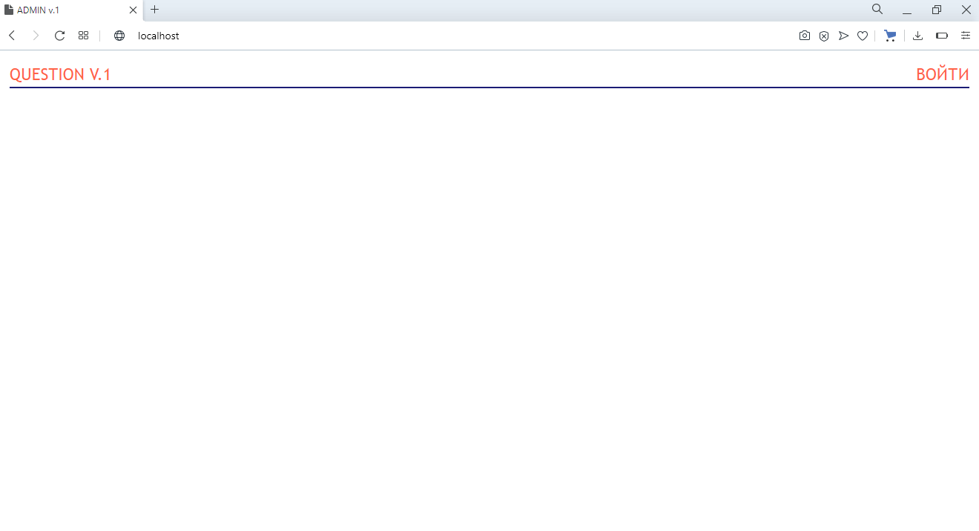

Slide 9
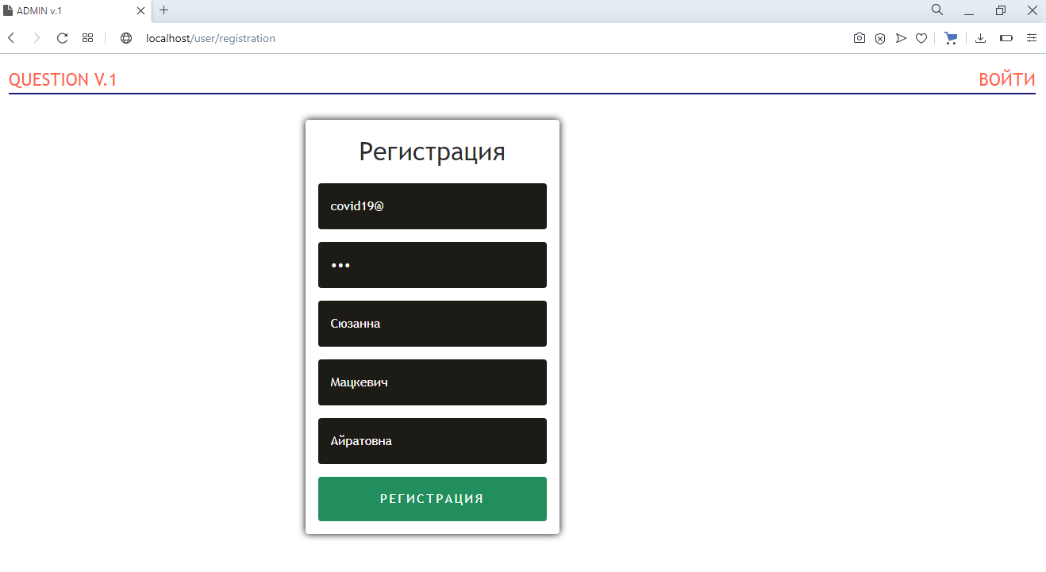

Slide 10
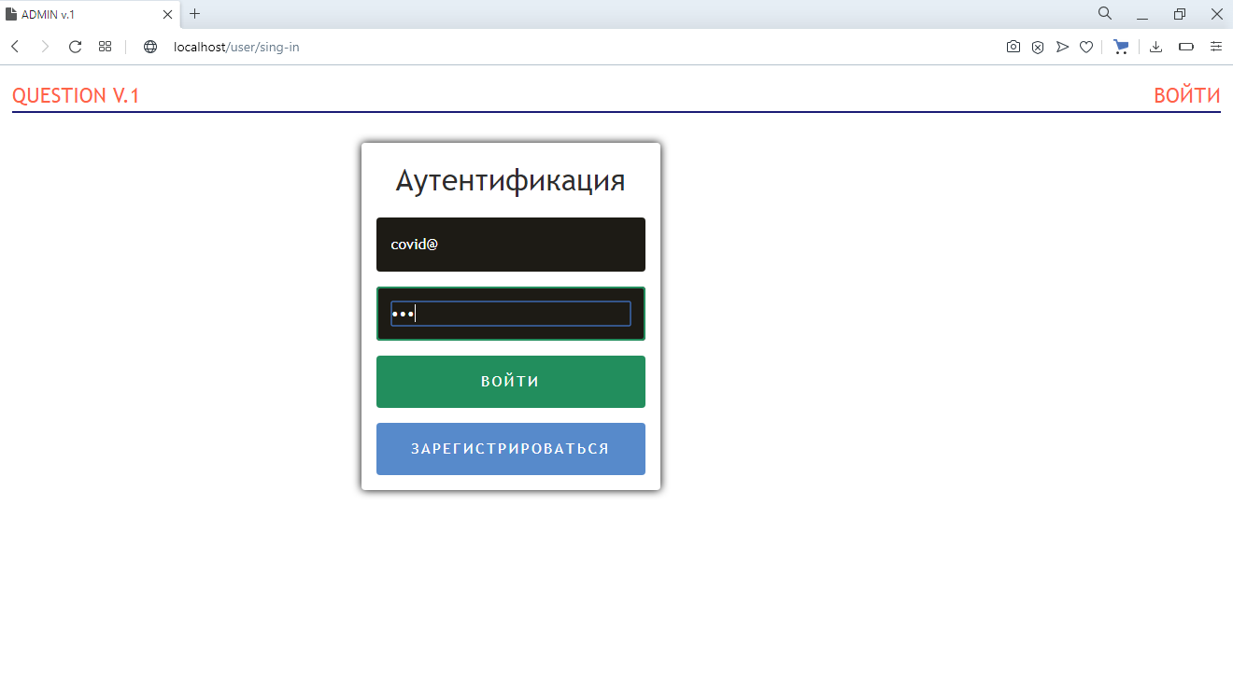

Slide 11
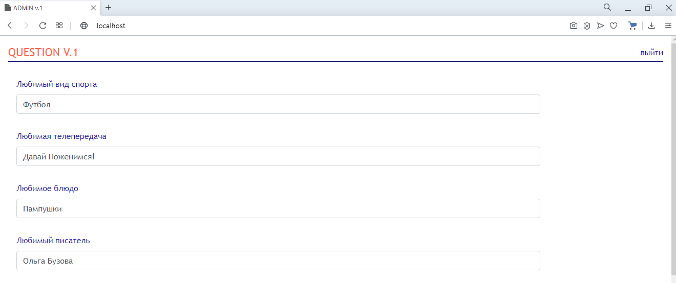
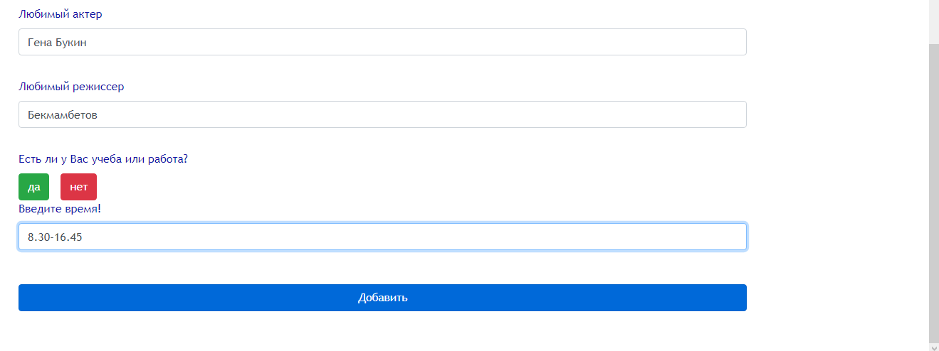

Slide 12

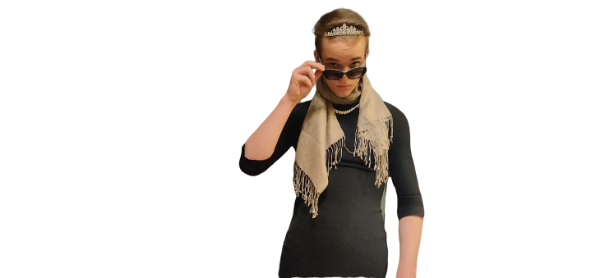
На доработку
1)Реализовать доступ к веб-приложению через Интернет для всех (или некоторых) пользователей.
2)Создать профиль admin, чтобы видеть всех пользователей и просматривать их ответы, а также иметь возможность их удалять.

Slide 13
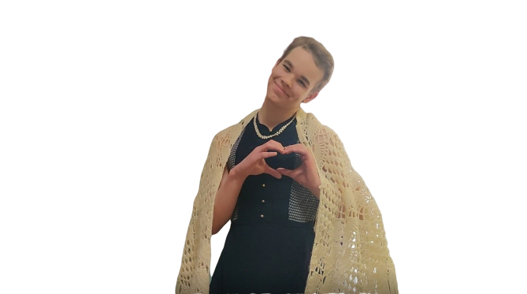
Спасибо за Внимание!

